Slide 1
Planejando o desenvolvimento da solução

Slide 2
Necessidade do cliente

Slide 3
O que o cliente precisa?
Automatizar algum processo manual?
Criar camada de segurança para uma aplicação já existente?
Fazer a gestão completa de algum negócio?
Substituir o atual mecanismo de persistência de dados?
Disponibilizar acesso para terceiros?

Slide 4
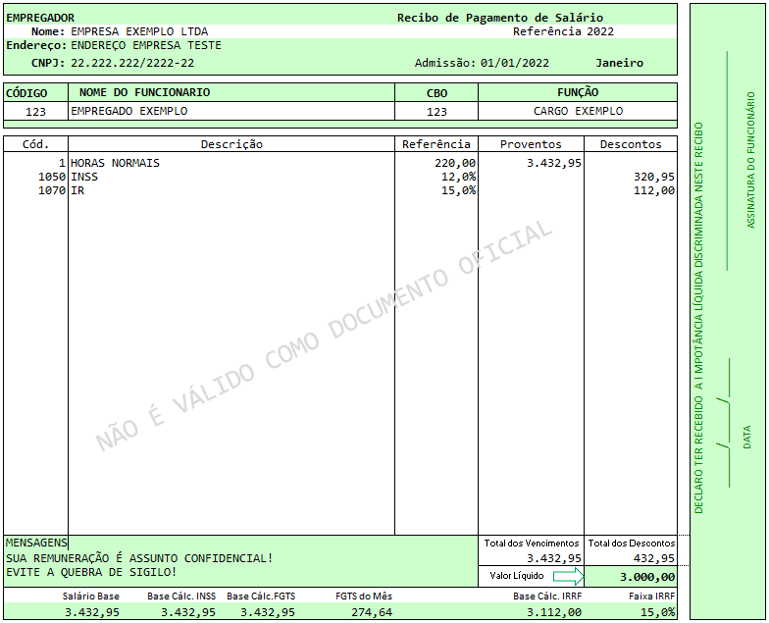
O que o cliente precisa?

Slide 5
Como será implementada

Slide 6
Qual plataforma?
Console?
Desktop?
Web?
Mobile?
Embarcada?

Slide 7
Qual plataforma?
Console
Desktop
Web
Mobile
Embarcada

Slide 8
Qual metodologia?
Cascata?
Ágil?

Slide 9
Qual metodologia?
Cascata
Ágil

Slide 10
Qual arquitetura?
Monolítica?
Microsserviços?

Slide 11
Qual arquitetura?
Monolítica
Microsserviços

Slide 12
Qual linguagem?
C?
C++?
Shell Script?
Java?
Koltin?
Python?

Slide 13
Qual linguagem?
C
C++
Shell Script
Java
Koltin
Python

Slide 14
Qual framework Java?
JavaEE?
Spring?

Slide 15
Qual framework Java?
JavaEE
Spring

Slide 16
Qual IDE?
Eclipse?
Netbeans?
IntelliJ IDEA?
Spring Tool Suite?

Slide 17
Qual IDE?
Eclipse
Netbeans
IntelliJ IDEA
Spring Tool Suite

Slide 18
Qual banco de dados?
Relacional?
NoSQL?

Slide 19
Qual banco de dados?
Relacional
NoSQL

Slide 20
Qual banco de dados relacional?
Oracle Database?
MySQL?
MariaDB?
PostgreSQL?
SQL Server?

Slide 21
Qual banco de dados relacional?
Oracle Database
MySQL
MariaDB
PostgreSQL
SQL Server

Slide 22
Qual repositório de código?
GitHub?
GitLab?
Bitbucket?

Slide 23
Qual repositório de código?
GitHub
GitLab
Bitbucket

Slide 24
Resumo
Aplicação Web
Metodologia Ágil
Microsserviço
Java
Spring
Spring Tool Suite
Banco de dados relacional MySQL
GitHub

